Slide 1
Математические основы защиты информации и информационной безопасности
Лабораторная работа №1
Шифры простой замены
Автор: Фатеева Елизавета Артёмовна
Группа: НПИмд-01-24
Преподаватель: Кулябов Дмитрий Сергеевич
Дата: 24.09.2025

Slide 2



Актуальность изучения классической криптографии
Фундаментальная основа
Принципы подстановки
Практические навыки
Шифры простой замены являются основой всей классической криптографии и первым шагом к пониманию современных методов защиты информации.
Изучение моноалфавитных подстановок помогает понять базовые механизмы преобразования данных в криптографических системах.
Программная реализация алгоритмов развивает навыки создания криптографических систем и подготавливает к работе со сложными методами.

Slide 3
Цель и задачи лабораторной работы
Основная цель:
Изучение и практическая реализация шифров простой замены на языке программирования Julia с созданием полнофункциональных криптографических инструментов.
Задачи:
Реализовать шифр Цезаря с произвольным ключом
Создать алгоритм шифра Атбаш
Разработать интерактивные тестеры
Провести тестирование корректности работы

Slide 4

Шифр Цезаря: теоретические основы
Шифр Цезаря — один из древнейших методов шифрования, названный в честь римского императора Юлия Цезаря, который использовал его для секретной переписки.
01
02
Принцип работы
Ключ шифрования
Каждая буква исходного текста заменяется буквой, находящейся на фиксированное количество позиций дальше в алфавите.
Числовое значение сдвига (обычно от 1 до 25 для латинского алфавита), определяющее величину смещения букв.
03
Циклический характер
При достижении конца алфавита происходит переход к его началу, обеспечивая непрерывность преобразования.

Slide 5




Шифр Атбаш: древняя мудрость
Атбаш — древний метод шифрования, возникший в еврейской традиции около VI века до н.э. Название происходит от первых и последних букв еврейского алфавита.
А ↔ пробел
Первая буква алфавита заменяется последней
Б ↔ Я
Вторая буква заменяется предпоследней
В ↔ Ю
И так далее по принципу зеркального отражения

Slide 6
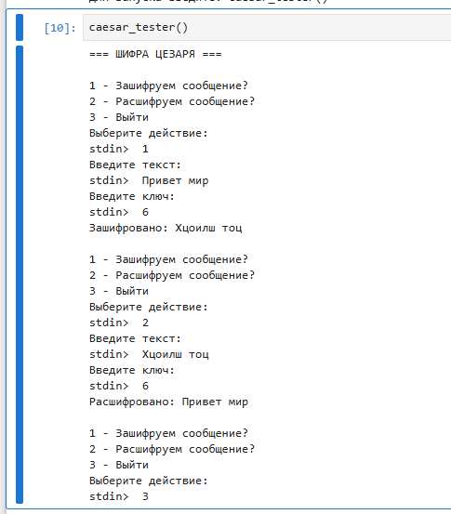
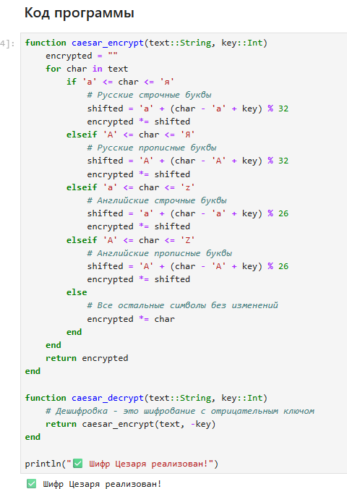
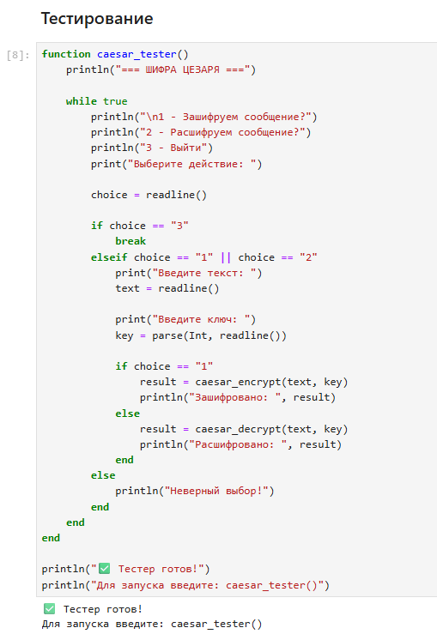
Реализация шифра Цезаря
Функциональность
Пример работы
Функции caesar_encrypt и caesar_decrypt
Полная поддержка регистра символов
Сохранение знаков препинания
Работа с кириллицей и латиницей

Slide 7
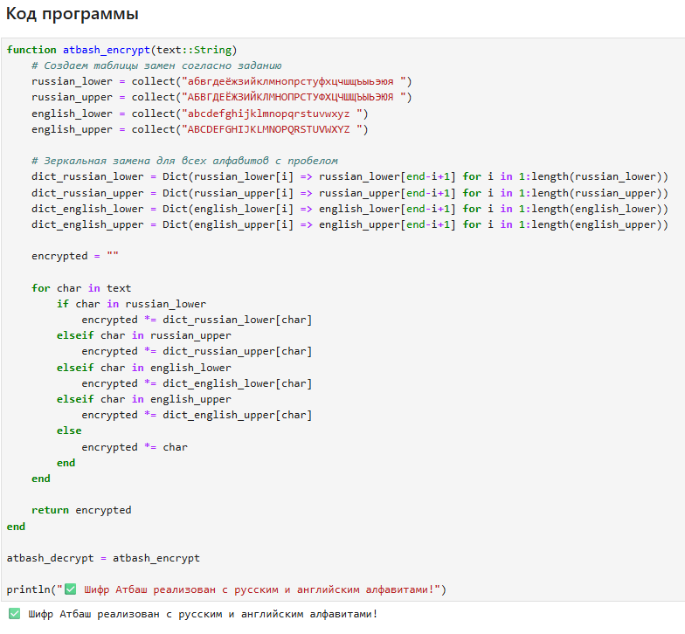
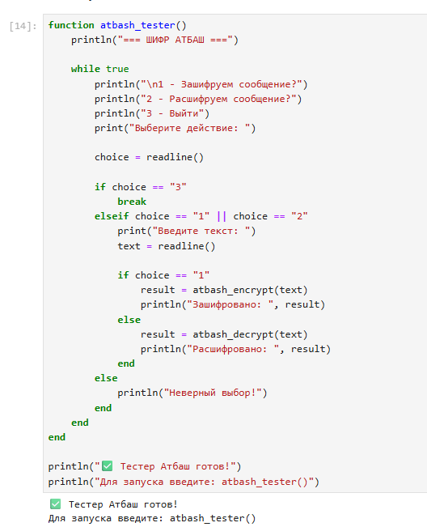
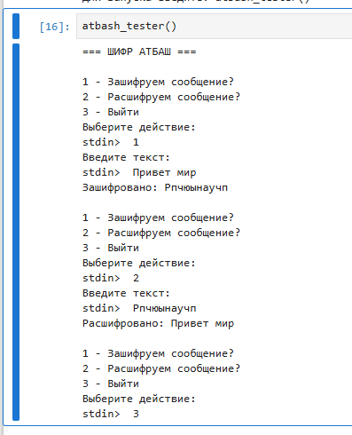
Реализация шифра Атбаш
Единая функция
Универсальность
atbash_encrypt выполняет как шифрование, так и дешифрование благодаря симметричности алгоритма.
Поддержка русского и английского алфавитов с корректной обработкой регистра букв.
Сохранение структуры
Пунктуация, пробелы и числа остаются неизменными для сохранения читаемости.
Пример: "КРИПТОГРАФИЯ" → "ХУЛЯЩСЮЬБЧЛЯ"

Slide 8
Интерактивное тестирование
Удобный интерфейс
Комплексное тестирование
Разработаны интерактивные тестеры с интуитивно понятным меню выбора действий для каждого алгоритма.
Проведена проверка корректности работы на различных типах текста, включая смешанные алфавиты.
Все алгоритмы успешно прошли тестирование на корректность обработки русских и английских текстов различной сложности.

Slide 9

Результаты и достижения
100%
100%
100%
Успешная реализация
Корректность
Функциональность
Оба шифра полностью реализованы на Julia
Алгоритмы прошли все тесты
Интерактивные тестеры работают безупречно
Лабораторная работа позволила не только освоить основы классической криптографии, но и развить практические навыки программирования криптографических алгоритмов.

Slide 10

Спасибо за внимание!
Работа успешно выполнена в рамках дисциплины "Математические основы защиты информации и информационной безопасности"
Полученные навыки
Углубленное понимание
Практическое программирование криптографических алгоритмов на языке Julia
Принципы работы шифров простой замены и их место в истории криптографии

